Slide 1
Agile
в ML командах

Slide 4
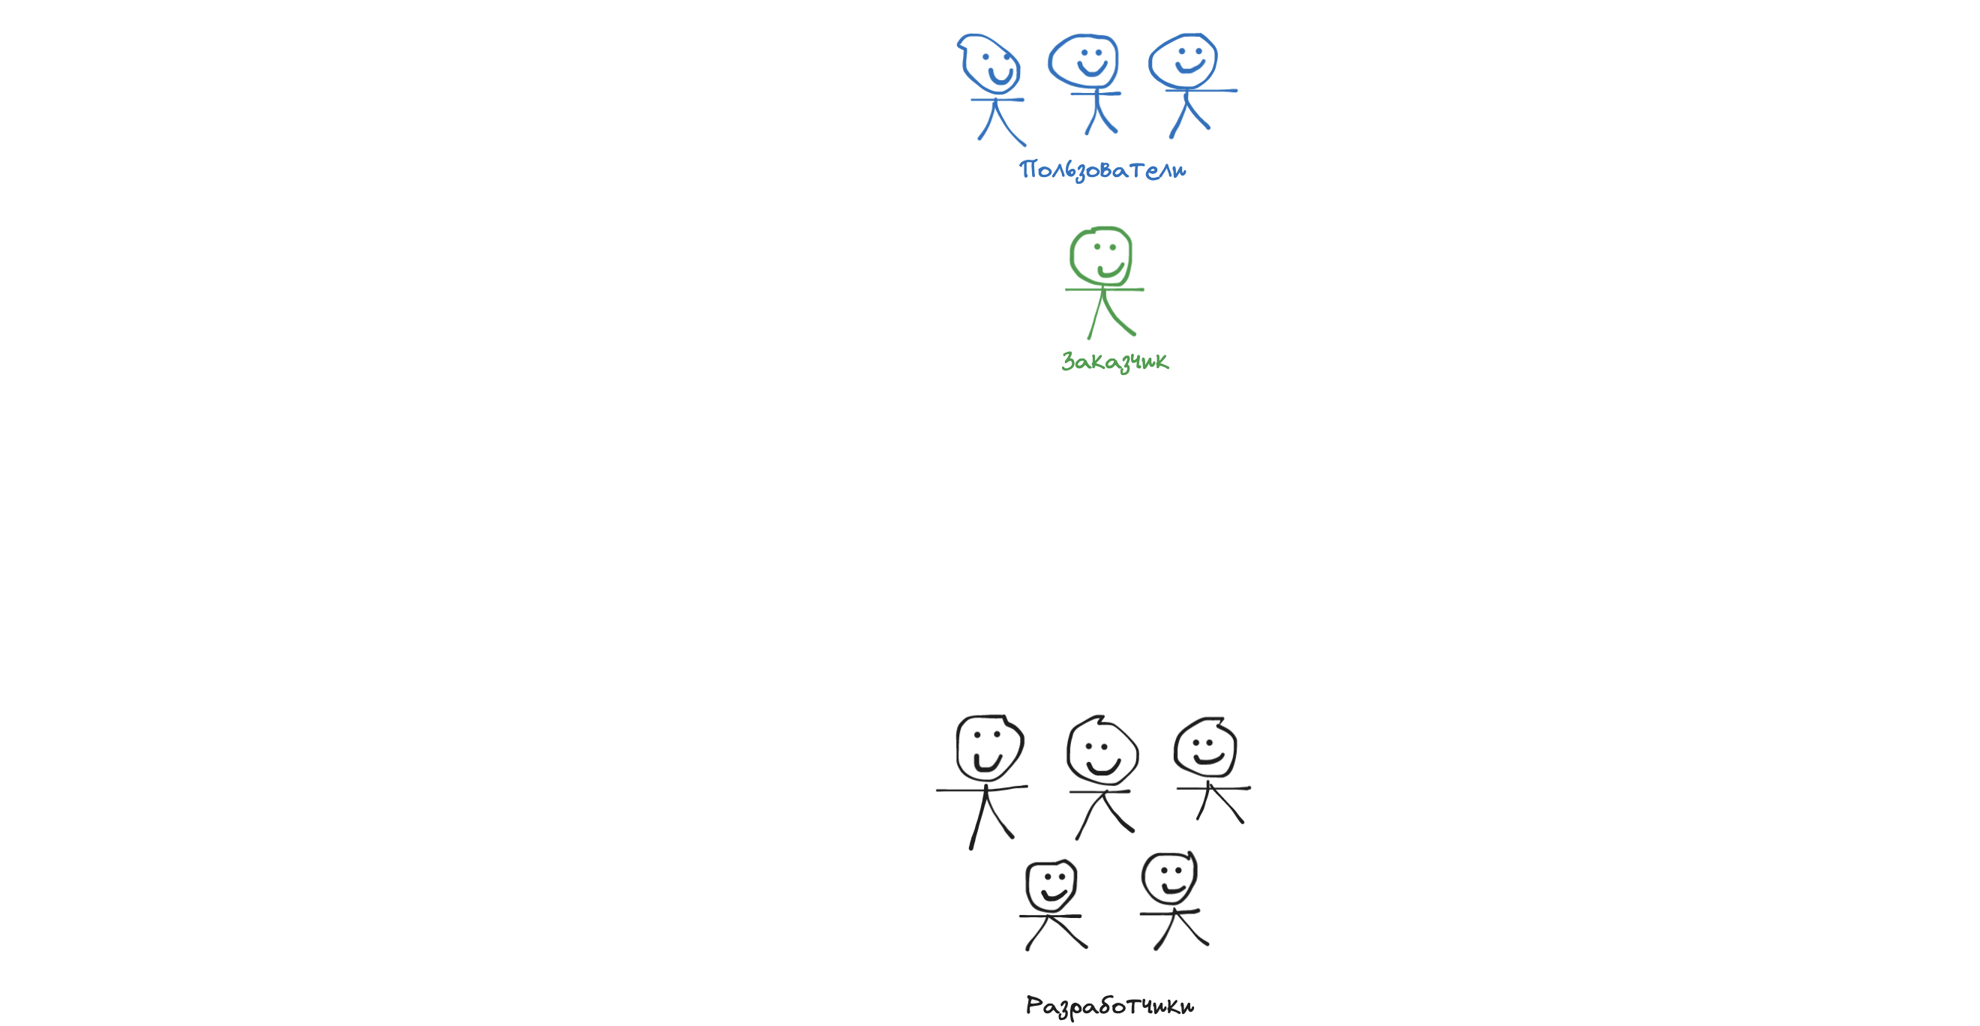

Slide 5
На что стоит обратить внимание на старте ML проекта
Качество и полнота данных
Используемые методы и подходы в разработке
Количество связанных людей в команде

Slide 6
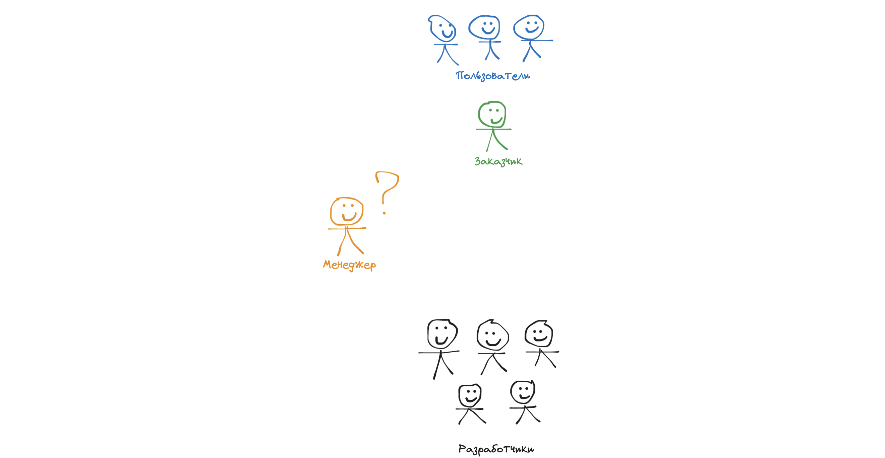

Slide 7
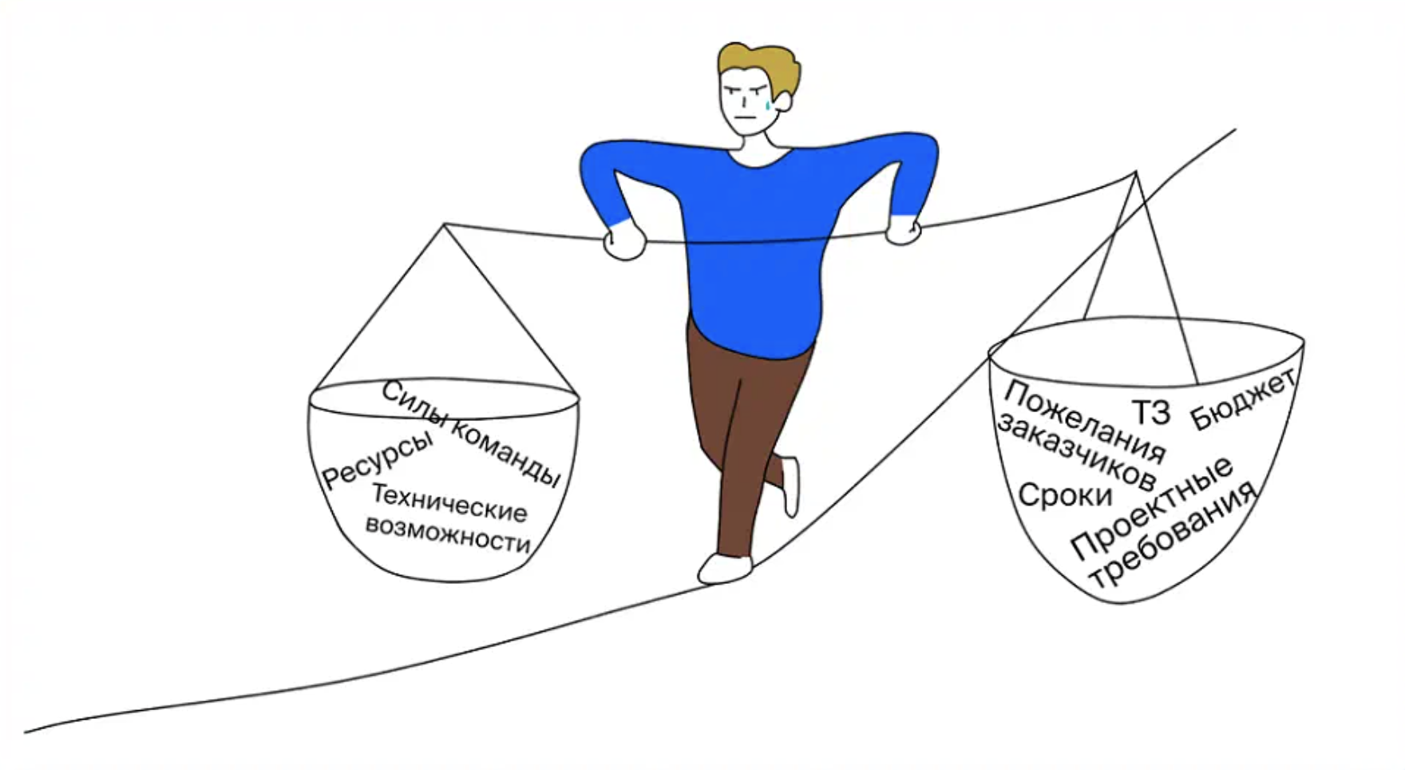
Менеджер

Slide 8
Ценности Agile

Slide 9
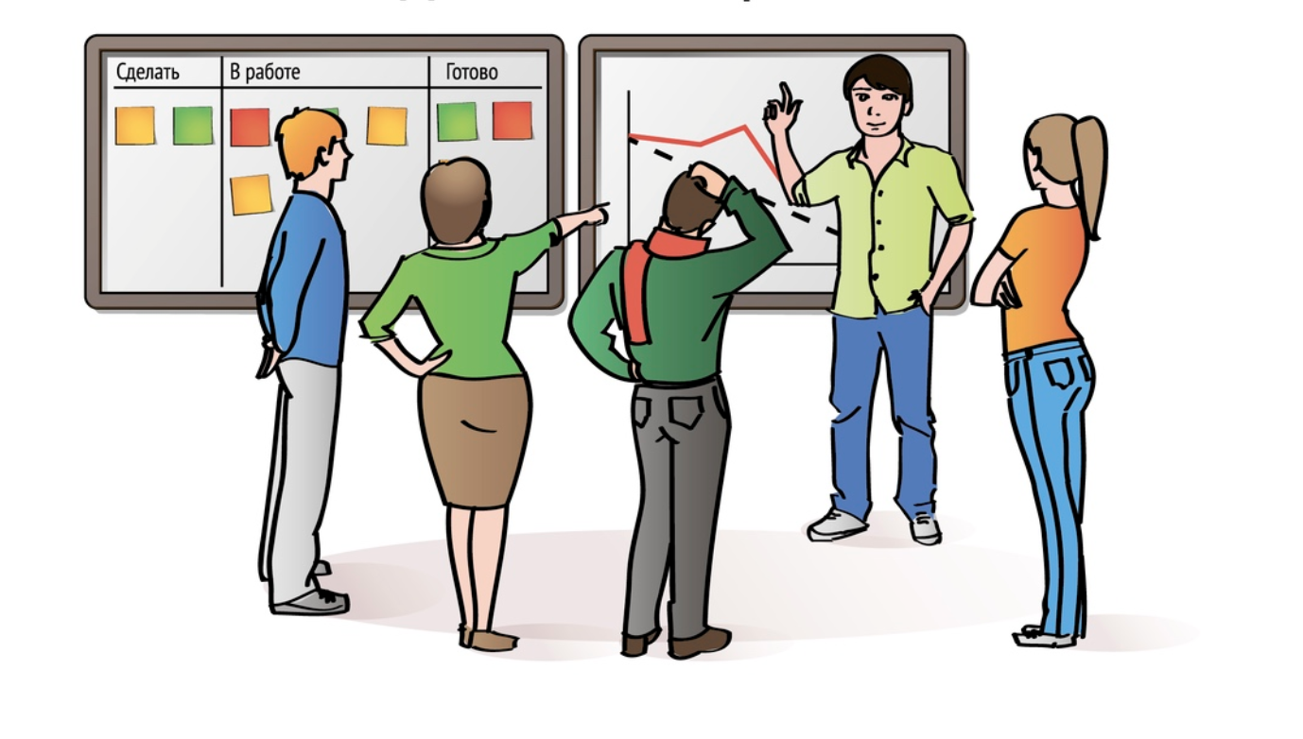
Ежедневные стендапы

Slide 10
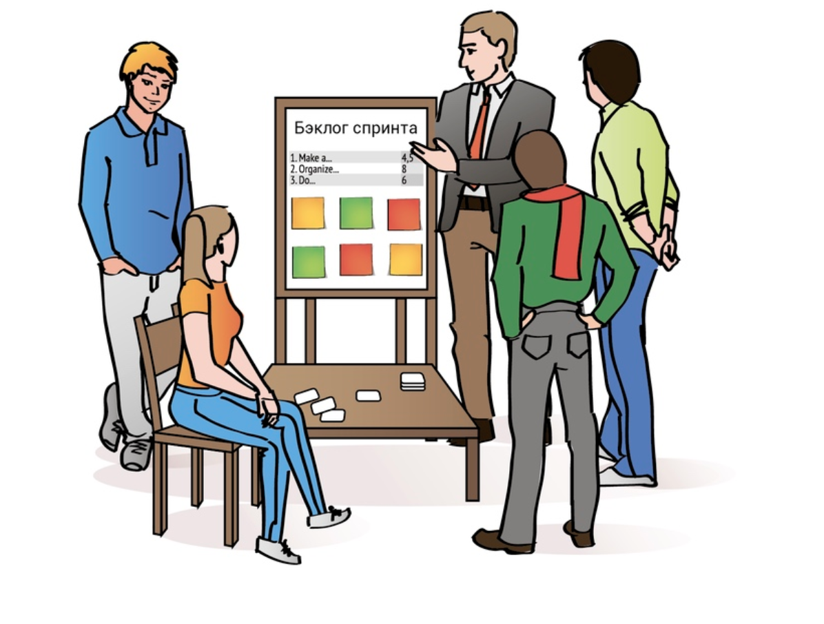
Планирование следующего спринта

Slide 11
Отчет по прошедшему спринту

Slide 12
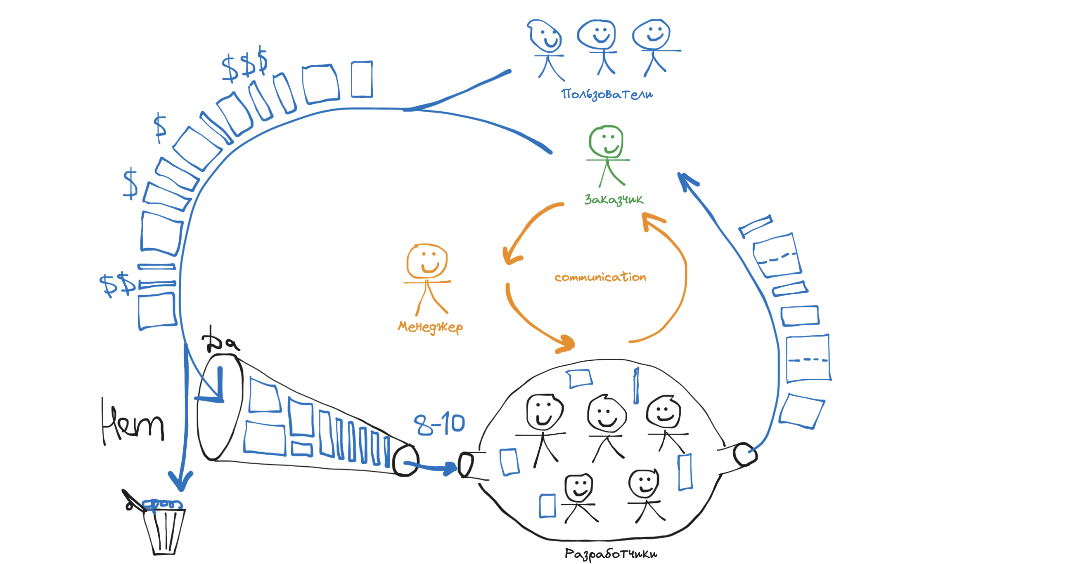

Slide 13
Теги для задачи
Приоритет
Бизнес ценность
Срок выполнения

Slide 14
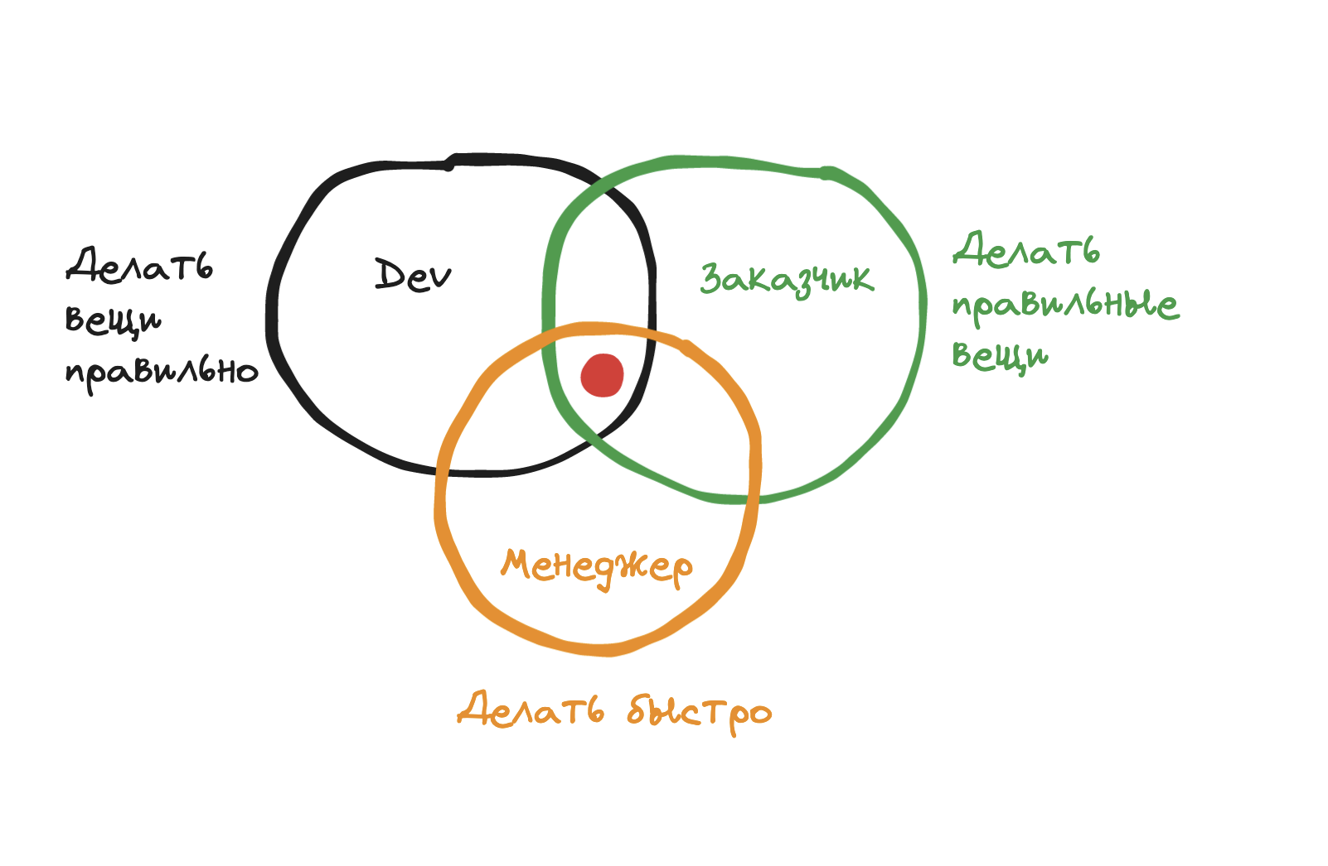
Делать правильные вещи, делать вещи правильно или делать быстро

Slide 15
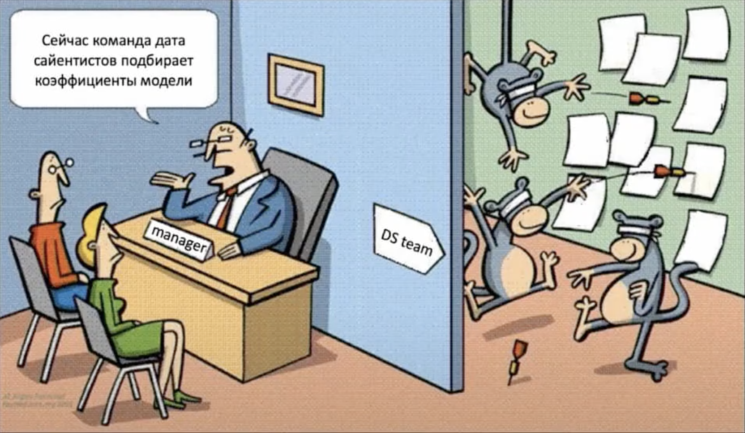

Slide 16
Каждый участник команды фокусируется на своей задаче

